Slide 1
数据库原理

Slide 2
第一章 概论
1.1 数据库系统概述
1.2 数据模型
1.3 数据库、数据库管理系统、数据库系统
1.4 数据库系统的系统结构

Slide 3
1.1 数据库系统概述
1.1.1 数据库的发展历史
三件事奠定了现代数据库技术的基础：
1968年IBM公司推出层次模型的IMS（Information Management System）数据库系统；
1969年，美国数据系统语言协会CODASYL（Conference On Data System Language）的数据库任务小组DBTG（DataBase Task Group）发表的一系列报告中提出了网状模型；
1970年，IBM研究中心的E.F.Codd博士发表了关于关系模型的著名论文。这三件事奠定了现代数据库技术的基础。
由于C.M.Bachman在网状模型和DBTG报告中的贡献，他在1973年荣获美国计算机学会（ACM）授予的图灵奖。E.F.Codd在关系模型上做出了杰出的开拓性贡献，在1981年获得了图灵奖。

Slide 4
1.1 数据库系统概述
1.1.2 数据库技术基本术语
（1）数据：描述事物的符号记录。
数据与语义(含义)密不可分。
举例：数字、文字、图形、图像、声音、语言等。
例如: (200505101,张三,男,21,上海,计算机专业)
（2）数据库（DataBase, 简称 DB）
定义：长期存放在计算机存储设备上有组织的、可共享的、相关的数据集合。
特征：数据按一定的数据模型组织、描述和储存；可为各种用户共享；冗余度较小；数据独立性较高；易扩展。
（数据库系统DBS的核心，是被管理的对象）

Slide 5
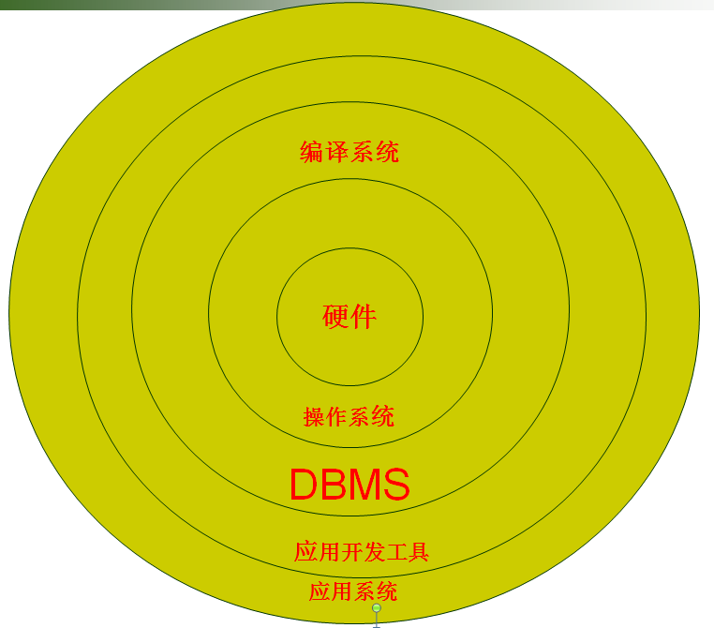
1.1 数据库系统概述
1.1.2 数据库技术基本术语
（3）数据库管理系统（DataBase Management System, 简称DBMS）
专门用于建立和管理数据库的一套软件，介于应用程序和操作系统之间,负责对DB进行管理与维护。

Slide 6
1.1 数据库系统概述
1.1.2 数据库技术基本术语
（4）数据库系统（DataBase System, 简称DBS）
即具有管理和控制数据库功能的计算机系统。
注：常将数据库系统简称为数据库。
a、数据库系统的5个组成部分：
◆硬件系统
◆数据库DB
◆数据库管理系统DBMS
◆相关软件（支持软件，如操作系统等；应用开发工具软件等）
◆数据库系统用户：
▼数据库管理员（DBA）：负责数据库管理的和维护操作。

Slide 7
1.1 数据库系统概述
1.1.2 数据库技术基本术语
▼数据库设计者：负责数据库中数据的确定、存取方式、数据库最后的定义等。
▼最终用户：数据库的主要用户，对数据库提出查询和更新等操作要求。
▼系统分析员和应用程序员。
系统分析员：负责分析最终用户需求，对这些需求做出数据库事务的准确的定义。
应用程序员：把系统分析员提供的数据事务定义编制成计算机软件，并进行编码、测试、维护。

Slide 8
1.1 数据库系统概述
1.1.2 数据库技术基本术语
用户
用户
b、数据库系统的主要特征：
①实现数据共享
②减少数据冗余度
③保持数据的一致性
④数据的独立性
⑤安全保密性
⑥并发控制
⑦故障恢复
用户
应用系统
应用开发工具
数据库管理系统
DBA
操作系统
数据库

Slide 9
1.1 数据库系统概述
1.1.3 计算机数据管理技术的发展
（1）人工管理阶段：20世纪50年代中期以前。
特点：a、数据不能长期保存。
b、数据不共享与程序不具有独立性。
c、系统中无对数据进行管理的软件。
应用程序1
数据组1
应用程序2
数据组2
…
应用程序N
数据组N
人工管理阶段应用程序与数据的关系
（2）文件系统阶段:20世纪50年代后期—60年代中后期。
特点：a、数据可以长期保存,多次访问。
b、由文件系统管理相应的数据（无集中管理）。
c、程序和数据有了一定的独立性，存储分开。
d、数据共享差，冗余度大。
应用程序1
数据组1
文件系统
应用程序2
数据组2
…
…
应用程序N
数据组N
文件系统阶段应用程序与数据的关系

Slide 10
1.1 数据库系统概述
1.1.3 计算机数据管理技术的发展
（3）数据库系统阶段：20世纪60年代后期开始。
例：学生基本信息记录表：
学号 | 姓名 | 性别 | 出生年月 | 学院 | 籍贯 | 奖惩情况
200505101 | 张三 | 男 | 1987/10/10 | 计信学院 | 广东 | 2005-06学年一等奖学金 2005-06学年校三好学生
200505102 | 李四 | 男 | 1988/01/10 | 计信学院 | 河南
200505103 | 钱红 | 女 | 1987/05/21 | 计信学院 | 上海
200505106 | 赵晓林 | 女 | 1989/02/10 | 计信学院 | 上海 | 2005-06学年一等奖学金
…… | … | … | …… | …… | …
这个表格的缺点：有些同学的奖惩记录很多，但大部分没有，因此“奖惩情况”这一栏该留多大的位置很难确定。而且很难统计奖励的次数

Slide 11
1.1 数据库系统概述
1.1.3 计算机数据管理技术的发展
修改后的记录表：将学生基本信息和奖惩情况分开来
学号 | 姓名 | 性别 | 出生年月 | 学院 | 籍贯
200505101 | 张三 | 男 | 1987/10/10 | 计信学院 | 广东
200505102 | 李四 | 男 | 1988/01/10 | 计信学院 | 河南
200505103 | 钱红 | 女 | 1987/05/21 | 计信学院 | 上海
200505106 | 赵晓林 | 女 | 1989/02/10 | 计信学院 | 上海
…… | ……. | …… | …… | …… | ……
修改后的学生基本信息记录表
学号 | 奖惩情况
200505101 | 2005-06学年一等奖学金
200505101 | 2005-06学年校三好学生
200505106 | 2005-06学年一等奖学金
奖惩情况表
特点：描述数据时不仅描述数据本身，还描述了数据间的联系。

Slide 12
1.1 数据库系统概述
1.1.3 计算机数据管理技术的发展
特点：
a、数据结构化，信息完整，功能通用。
b、实现数据共享，减少数据冗余，易扩充。
c、采用了特定的数据模型。
d、数据独立性高。
物理独立性：应用程序的处理与数据物理结构无关。
逻辑独立性：数据的逻辑结构的改变，用户程序可以不改变。
e、数据由DBMS统一管理和控制。
应用程序1
数据库管理系统
DBMS
应用程序2
数据库
…
应用程序N
数据库系统阶段应用程序与数据的关系

Slide 13
1.1 数据库系统概述
返回目录
1.1.3 计算机数据管理技术的发展
数据管理技术三个发展阶段的详细比较
 |  | 人工管理阶段 | 文件系统阶段 | 数据库系统阶段
背 景 | 应用背景 | 科学计算 | 科学计算、管理 | 大规模管理
 | 硬件背景 | 无直接存取存储设备 | 磁盘、磁鼓 | 大容量磁盘
 | 软件背景 | 没有操作系统 | 有文件系统 | 有DBMS
 | 处理方式 | 批处理 | 实时处理、批处理 | 实时处理、分布处理、批处理
特 点 | 数据的管理者 | 用户（程序员） | 文件系统 | 数据库管理系统
 | 数据面向的对象 | 某一应用程序 | 某一应用 | 现实世界
 | 数据的共享程度 | 无共享，冗余度很大 | 共享性差，冗余度大 | 共享性高，冗余度小
 | 数据的独立性 | 不独立，完全依靠于程序 | 独立性差 | 具有高度的物理独立性和一定的逻辑独立性
 | 数据的结构化 | 无结构 | 记录内有结构、整体无结构 | 整体结构化，用数据模型描述
 | 数据控制能力 | 应用程序自己控制 | 文件系统 | 数据库管理系统

Slide 14
1.2 数据模型
1.2.1 两类数据模型
在数据库中用数据模型这个工具来抽象、表示和处理现实世界中的数据和信息。通俗地讲数据模型就是现实世界的模拟．
1.2.1 两类数据模型
数据模型应能满足三方面要求：
能比较真实地模拟现实世界；
容易为人所理解；
便于在计算机上实现。
第一类：概念层数据模型
也称信息模型，它是按用户的观点来对数据和信息建模，用于数据库设计。
第二类：组织层数据模型
逻辑模型主要包括网状模型、层次模型、关系模型、面向对象模型等，按计算机系统的观点对数据建模，用于DBMS实现。

Slide 15
1.2 数据模型
1.2.2 数据模型的三个范畴
1．现实世界
2．信息世界
相关术语：
(1)实体：客观存在并可相互区别的事物。
实体可以是具体的对象（一个学生、一辆汽车），也可以是抽象的事件（一次借书，一次比赛）。
(2)实体集：性质相同的同类实体的集合。
如：全体学生，全国足球联赛的所有比赛。
(3)属性：实体所具有的某一特性。
一个实体可以由若干个属性来刻画，每个属性有一个值域和类型。如：学生实体由学号、姓名等构成。
(4)码：唯一标识实体的属性或属性集。
如：学号是学生实体的码。

Slide 16
1.2 数据模型
1.2.2 数据模型的三个范畴
码
属性
学号 | 姓名 | 性别 | 出生年月 | 籍贯
200505101 | 张三 | 男 | 1987/10/10 | 广东
200505102 | 李四 | 男 | 1988/01/10 | 河南
200505103 | 钱红 | 女 | 1987/05/21 | 上海
200505106 | 赵晓林 | 女 | 1989/02/10 | 上海
…… | …… | … | …… | …
记录

Slide 17
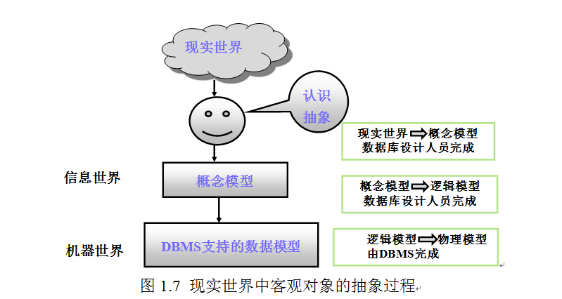
1.2 数据模型
1.2.2 数据模型的三个范畴

Slide 18
1.2 数据模型
1.2.3 数据模型的组成要素及分类
数据模型是严格定义的概念的集合，这些概念精确地描述系统的静态特性、动态特性和完整性约束条件。
数据结构
数据操作
完整性约束

Slide 19
1.2 数据模型
1.2.3 数据模型的组成要素及分类
1. 数据结构：(最重要)
描述数据库的组成对象以及对象之间的联系: A.与数据类型、内容、性质有关的对象 B.与数据之间联系有关的对象
数据模型的命名一般是由数据结构决定的，如网状、层状、关系。
数据结构是对系统静态特性的描述。

Slide 20
1.2 数据模型
1.2.3 数据模型的组成要素及分类
2. 数据操作：
指对数据库中各种对象的实例允许执行的操作的集合，包括操作和相关的操作规则。操作分为两大类：检索和更新(删除、插入、修改)。
对数据模型来说，要求定义这些操作的确切含义、操作符号、操作规则(如优先级别)以及实现操作的语言。
数据操作是对系统动态特性的描述。

Slide 21
1.2 数据模型
1.2.3 数据模型的组成要素及分类
数据模型分为两大类（分属两个不同的层次）
(1) 概念模型 也称信息模型
按用户的观点来对数据和信息建模，用于数据库设计（E-R图和UML对象模型）。
(2) 结构化数据模型
对数据最底层的抽象，直接面向数据库的逻辑结构，是现实世界的第二层次抽象，描述数据在系统内部的表示和存取方法，在磁盘或磁带上的存储方式和存取方法。

Slide 22
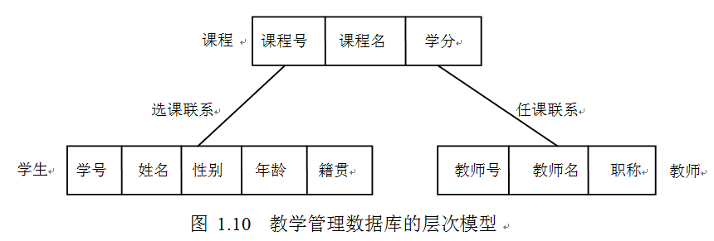
1.2 数据模型
1.2.4 常用的数据模型
1. 层次模型
一个树形结构，它是以记录为结点，以记录之间的联系为边的有向树。
特点：
1.在层次模型中具有一定的存取路径，它仅允许自顶向下的单项查询。
2.层次模型比较适合于表示数据记录之间的一对多联系，而对于多对多、多对一的联系，会出现较多的时间冗余。
美国IBM公司于1968年开发的IMS系统就是基于层次模型的数据库，也是最早研制成功的数据库。

Slide 23
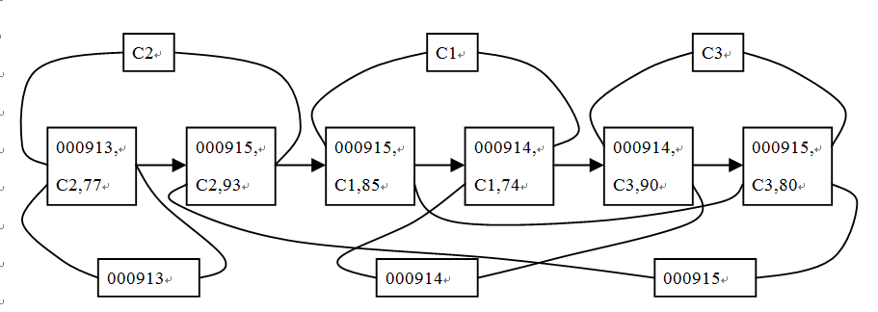
1.2 数据模型
1.2.4 常用的数据模型
2. 网状模型
美国数据系统语言协会CODASYL的数据库任务小组DBTG在其发表的一个报告中首先提出了网状模型。在网状模型中用结点表示实体，用系（Set）表示两个实体之间的联系。
所有的实体记录都具有一个以其为始点和终点的循环链表，而每一个系都处于两个链表中，一个是课程链，一个是学生链。从而根据学生查找课程和根据课程查找学生都很方便。
主要缺点是数据结构本身及其相应的数据操作语言都极为复杂
选课数据库的网状模型

Slide 24
1.2 数据模型
1.2.4 常用的数据模型
3. 关系模型
关系模型具有以下特点：
① 描述的一致性。无论实体还是联系都用一个关系来描述，保证了数据操作语言相应的一致性。对于每一种基本操作功能（插入、删除、查询等），都只需要一种操作运算即可。
② 利用公共属性连接。关系模型中各个关系之间都是通过公共属性发生联系的。例如学生关系和选课关系是通过公共属性“学号”连接在一起，而选课关系又可以通过“课程号”与课程关系发生联系。
③ 结构简单直观。采用表结构，用户容易理解，在计算机中实现方便。
④ 有严格的理论基础。二维表的数学基础是关系数据理论。
⑤ 语言表达简练。

Slide 25
1.3 数据库系统的系统结构
（1）模式（Schema）是数据库中全体数据的逻辑结构和特征的描述。（不涉及到具体的值）
例：学生选课数据库模式：
学生（学号，姓名，性别，专业班级，出生年月）
课程（课程号，课程名，学分）
选课（学号，课程号，成绩）
注意：模式中不包含具体的记录数据
模式的实例：模式的具体值称为模式的实例。

Slide 26
1.3 数据库系统的系统结构
学生表实例
 | 学号 | 姓名 | 性别 | 专业班级 | 出生年月
1 | 20081962 | 陆维一 | 男 | 计算机01 | 1988-12-01
2 | 20081974 | 郭文琦 | 男 | 计算机01 | ………..
3 | 20083492 | 王一辰 | 男 | 计算机02 | ………..
4 | 20083493 | 王欢欢 | 女 | 计算机03 | ………..
5 | 20083494 | 王晓峰 | 男 | 计算机03 | ………..
6 | 20083495 | 王晰雯 | 女 | 计算机04 | ………..
7 | 20083497 | 任之恺 | 男 | 计算机04 | ………..
8 | 20083498 | 刘振鹏 | 男 | 计算机04 | ………..
9 | 20083499 | 孙麟添 | 男 | 计算机02 | ………..
……. | ………………. | ……….. | ……….. | ……….. | ………..

Slide 27
1.3 数据库系统的系统结构
模式与实例的关系：
1）模式相对稳定。
2）同一个模式，可以有很多实例，实例是相对变动的。
3）模式反映的是数据结构及其联系，而实例反映的是数据库某一时刻的状态值。
数据库中的模式：用数据描述语言精确定义数据模型的全部语句。

Slide 28
1.3 数据库系统的系统结构
（２）数据库系统的三级模式两级映射结构：
1)、外模式（External Schema）(子模式 Subschema、用户模式）：用子模式数据描述语言（子模式DDL）来定义外模型的全部语句。
2)、概念模式（简称模式，Schema）又称逻辑模式：用模式数据描述语言（模式DDL）来定义概念模型的全部语句。
3)、内模式（Internal Schema）也称物理模式、存储模式（Storage Schema）:用设备介质语言（内模式DDL）来定义内模型的模式。（是对数据物理结构和存储方式的描述。）

Slide 29
1.3 数据库系统的系统结构
（3）三类模式之间的关系与区别：（重点）
子模式是概念模式的子集。
一个数据库只有一个概念模式，只有一个内模式，可以有多个外模式。
外模式是保证数据库安全性的一个有力措施。
一个外模式可以对应多个应用，但一个应用只能对应一个外模式。
（4）数据库管理系统三级模式之间的两级映射：
子模式 模式映射：保证了逻辑数据独立性：用户数据独立于全局逻辑数据的特性（模式变，子模式可以不变） 。
模式 物理模式映射：保证了物理数据独立性：全局逻辑数据独立于物理数据的特性。

Slide 30
1.3 数据库系统的系统结构
具体实例
逻辑独立性
物理独立性
图1-15数据库系统的三级模式结构图

Slide 31
1.3 数据库系统的系统结构
教务处：
教务管理系统
学生处：
学生信息管理系统
现代化教学中心：
一卡通管理系统
。。。
外模式
电院数据库
逻辑独立性
模式
物理独立性
数据库的物理存储模式
内模式

Slide 32
1.3 数据库系统的系统结构
学生（学号，姓名，性别，专业班级，出生年月，籍贯，家庭地址，联系方式）
奖惩信息（学号，奖惩记录）
学生（学号，姓名）
一卡通（。。。。。）
教务处：
教务管理系统
学生处：
学生信息管理系统
现代化教学中心：
一卡通管理系统
。。。
学生（学号，姓名，性别，专业班级）
课程（课程号，课程名，学分，开课单位）
选课（学号，课程号，成绩）
电院数据库
学生（学号，姓名，性别，专业班级，出生年月，籍贯，家庭地址，联系方式）
课程（课程号，课程名，学分，开课单位）
奖惩信息（学号，奖惩记录）
选课（学号，课程号，成绩）
一卡通（。。。。。。）
思考：1、学生表中增加一个字段，对3个系统有影响吗？
2、将字段名“专业班级”改名为“班级”，对3个系统有影响吗？
数据库的物理存储模式
数据库文件的存储形式，如文件名，是否索引等。

Slide 33
1.4 数据库管理系统
DBMS应包含的功能：
①数据定义功能：数据定义语言（Data Definition Language, 简称DDL）
②数据操纵功能：数据操纵语言（Data Manipulation Language,简称DML）
如：插入、查找、修改和删除等操作。
③数据库的控制功能：数据控制语言，DCL（Data Control Language）

Slide 34
1.4 数据库管理系统
DBMS须提供的数据控制功能：
<1>数据安全性（Security）保护。
<2>数据完整性（Integrity）检查。
完整性：数据的正确性、有效性、一致性。
<3>并发（Concurrency）控制：能实现多个用户同时对数据库库中的数据或同一数据进行合理存取。
<4>数据库恢复（Recovery）。
注：目前典型的关系数据库管理系统（RDBMS）有
Oracle 、MySQL、DB2、SQL server、Foxpro、access等。

Slide 35
1.4 数据库管理系统
4. 数据库的存储功能
5. 数据的维护功能
① 数据装载程序（Loading）:把文件中的数据转换成数据库中的格式，并装入到数据库中。
② 备份程序（Backup）：把数据库完整地转储到另外一个存储器上，产生一个备份拷贝。
③ 文件重组织程序：把数据库中的文件重新组织成其它不同形式的文件，以改善系统的性能。
④ 性能监控程序：监控用户使用数据库方式是否合乎要求，收集数据库运行的统计数据。DBA根据这些统计数据作出判断，决定采用何种重组织方式来改善数据库运行的性能。
6. 数据字典

Slide 36
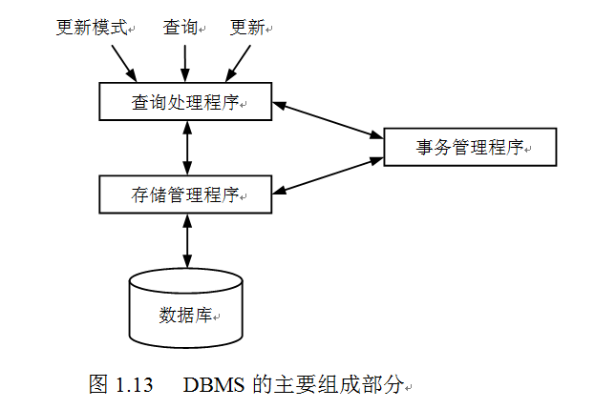
1.4 数据库管理系统
1.4.2 DBMS的组成概述
DBMS主要组成：
查询处理程序
存储管理程序
事务管理程序

Slide 37
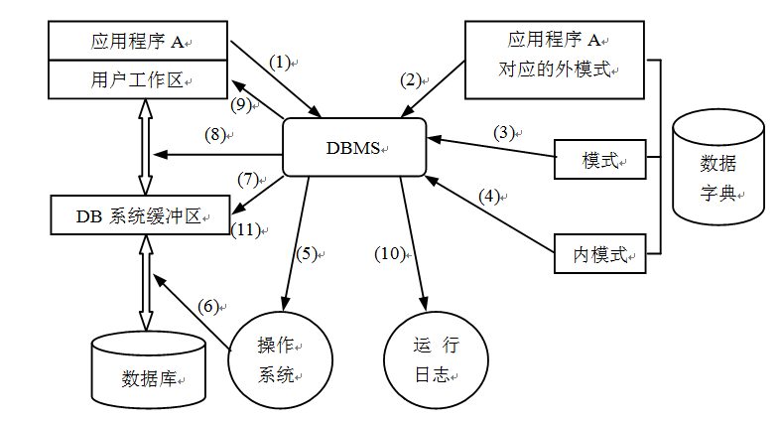
1.4 数据库管理系统
1.4.3 DBMS的工作过程
图1.14 DBMS工作过程示意图

Slide 38
1.4 数据库管理系统
1.4.3 DBMS的工作过程
查询语句的执行过程如下：
（1）当计算机执行该语句时，启动DBMS。
（2）DBMS首先对查询语句进行语法检查，然后从数据字典中找出该应用程序对应的外模式（相当于关系数据库中的视图），检查是否存在所要查询的关系，并进行权限检查，即检查该操作是否在合法的授权范围内。如有问题则返回出错信息。
（3）在决定执行该语句后，DBMS从数据字典中调出相应的模式描述，并从外模式映像到模式，从而确定所需要的逻辑数据。
（4）DBMS从数据字典中调出相应的内模式描述，并从模式映像到内模式，从而确定应读入的物理数据和具体的地址信息。在查询过程中，DBMS的查询处理程序将根据数据字典中的信息进行查询优化，并把查询命令转换成一串单记录的序列。随后DBMS执行读出操作序列。
（5）DBMS在查看内模式决定从哪个文件、用什么方式读取哪个物理记录之后，向操作系统（OS）发出从指定地址读取物理记录的命令，同时在系统缓冲区记下运行记录。当物理记录全部读完时，转到（12）。

Slide 39
1.4 数据库管理系统
1.4.3 DBMS的工作过程
（6）OS执行读出的命令，按指定地址从数据库中把记录读入OS的系统缓冲区，随后读入数据库的缓冲区。
（7）DBMS根据查询命令和数据字典的内容把系统缓冲区中的记录转换成应用程序所要求的记录格式。
（8）DBMS把数据记录从系统缓冲区传送到应用程序的用户工作区。
（9）DBMS把执行成功与否的状态信息返回给应用程序。
（10）DBMS把系统缓冲区中的运行记录记入运行日志，以备以后查阅或发生意外时用于系统恢复。
（11）DBMS在系统缓冲区中查找下一记录，若找到就转到（7），否则转到（5）。
（12）查询语句执行完毕，应用程序做后续处理。

Slide 40
本章小结
理解有关数据库的基本概念和基本方法，并初步了解数据库系统的三级模式结构和数据独立性。
数据库系统（DataBase System，DBS）主要特点：数据结构化；数据共享性好，冗余度小；数据独立性好；数据由DBMS统一管理和控制，从而保证多个用户能并发、安全、可靠地访问，而一旦出现故障，也能有效恢复。
数据库系统三级模式结构：定义了数据库的三个抽象级：用户级、概念级、物理级；用户级数据库对应于外模式，概念级数据库对应于模式，物理级数据库对应于内模式；这三级之间通过一定的对应规则进行相互映射，从而保证了数据库系统中能够具有较高的逻辑独立性和物理独立性。
数据库管理系统（DataBase Management System，DBMS）：DBMS是数据库系统的核心，用户开发的数据库系统都是建立在特定的DBMS之上；数据库管理系统的主要职能有数据库的定义和建立、数据库的操作、数据库的控制、数据库的维护、故障恢复和数据通信。

